Slide 1
家庭电话本
CS1705 曹军（组长） 彭毅涛 幸思元

Slide 2
目录
主要功能展示
用到的技术和开源库
项目结构及介绍

Slide 3
主要功能展示

Slide 4
主要功能简介
1.读取本地通话记录详细信息并聚合⽅式显示；单条显示最近⼀条记录；
2.通话记录中展示姓名、时间、类型、归属地；
3.管理电话本中带有⽬标关键字的联系⼈；
4.联系⼈详情中展示联系⼈的天⽓字段，并可以⽣成“关怀短信”；
5.联系⼈详情根据不同天气、人物、地点关键字信息，定制不同关怀短信内容；

Slide 5
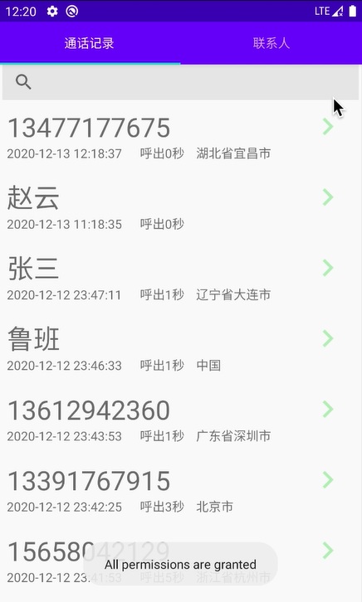
通话记录
进入应用，可以看见两个tab：通话记录和联系人
右图是通话记录tab界面。此界面包括 搜索栏 和 通话记录列表。
搜索栏：
点击搜索栏会进入搜索状态。
通话记录列表：
每项包括：姓名/电话号码，通话日期、时间，通话时长，号码地址
每项显示此号码最近⼀条记录；
点击某个通话记录项右边的键会显示此号码所有通话的详细信息
通话记录tab界面

Slide 6
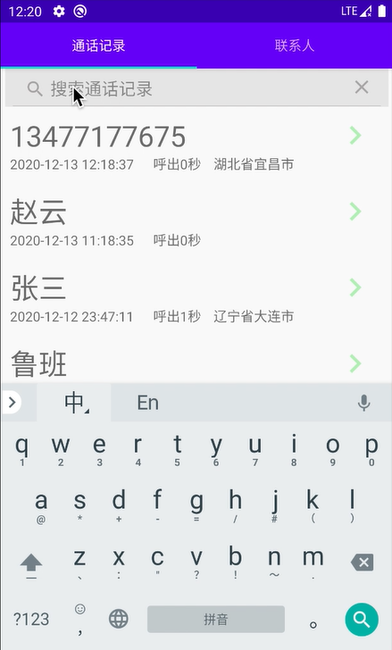
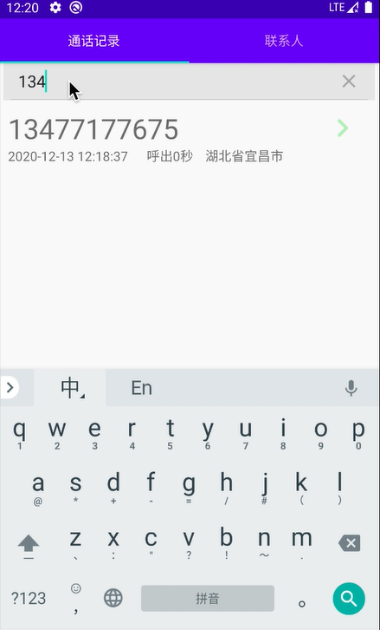
通话记录搜索
点击搜索栏会进入搜索状态，可以对通话记录进行搜索，快速找到目标

Slide 7
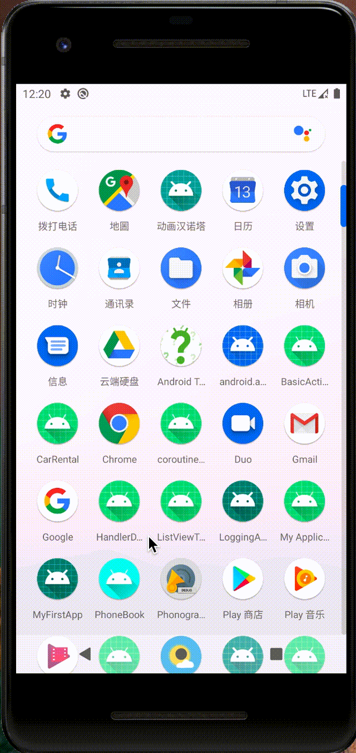
通话记录及搜索演示

Slide 8
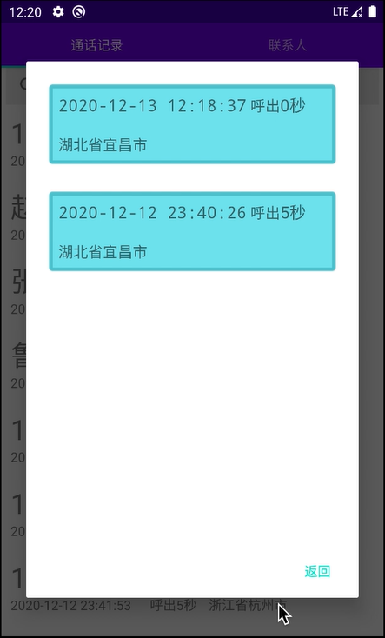
通话记录详情
点击通话记录列表中的某项后，显示此号码所有通话的详细信息

Slide 9
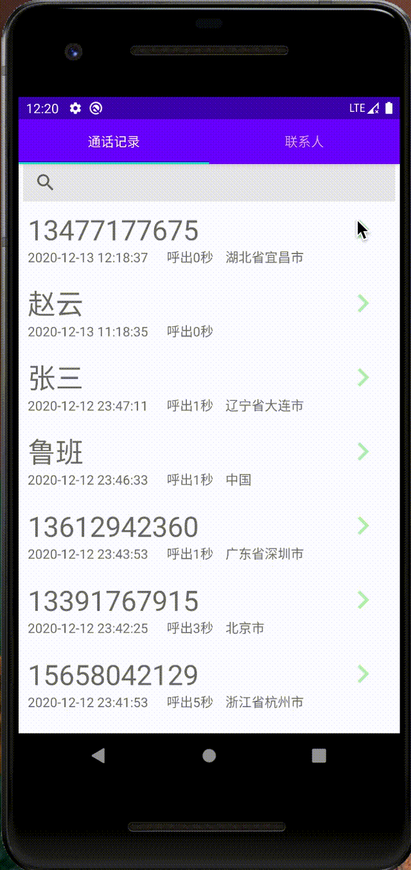
通话详情演示

Slide 10
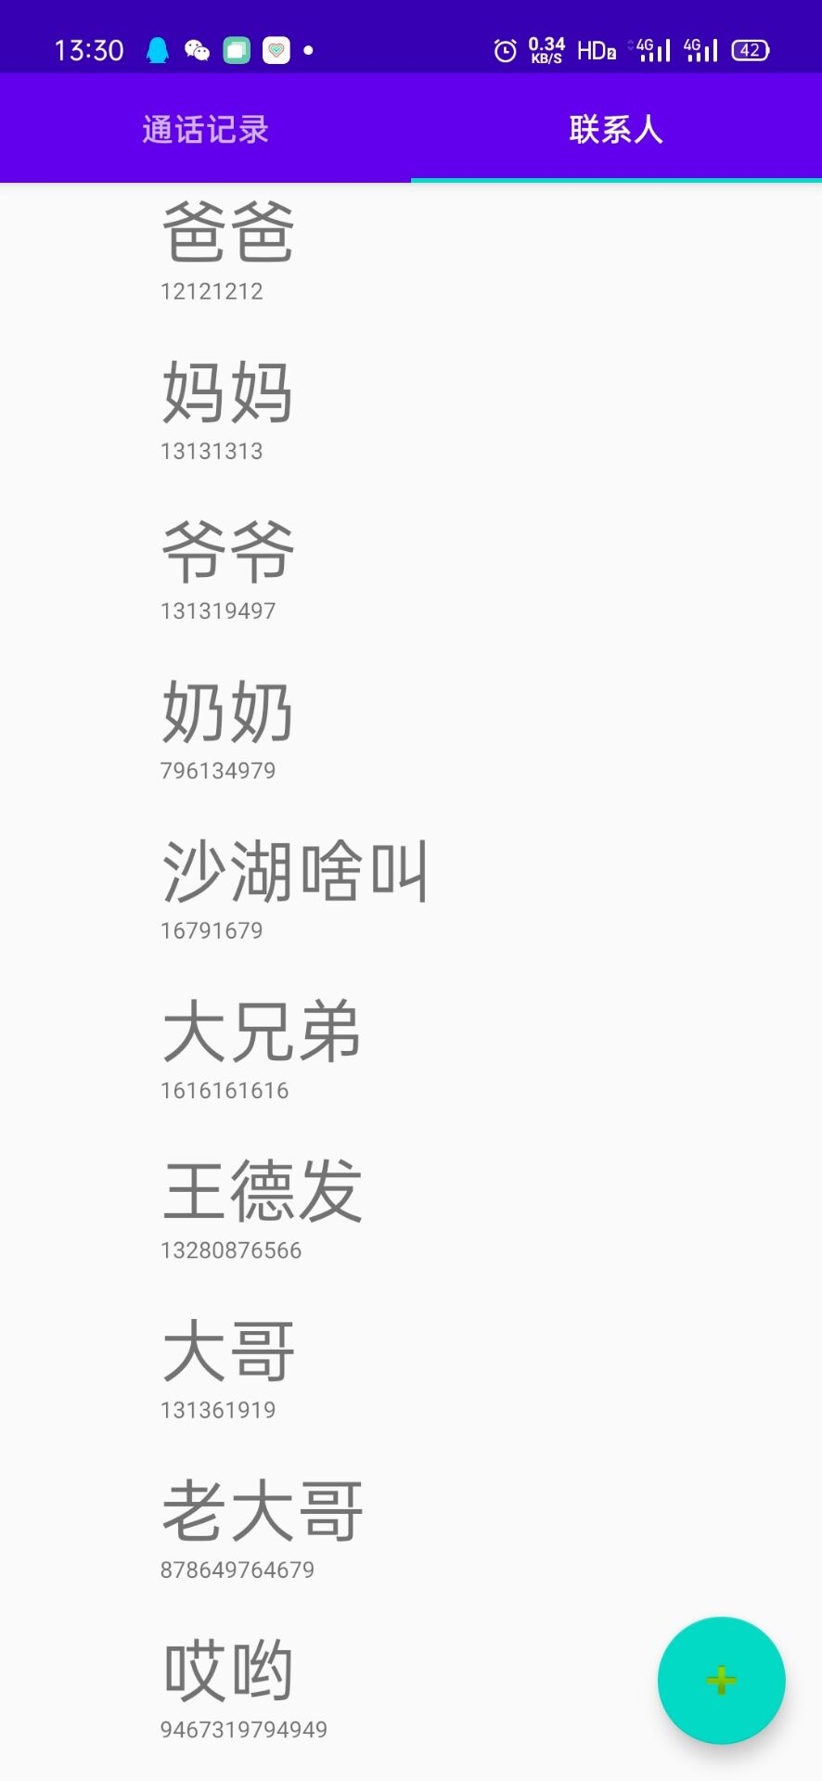
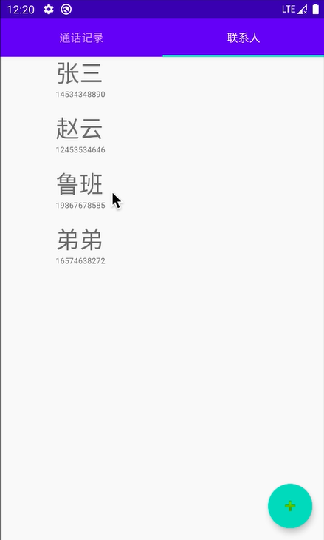
联系人
右图为联系人tab界面，界面包括 联系人列表 和 悬浮按钮
联系人列表：
展示所有联系人的姓名和个人电话
点击后展示联系人详细信息（个人电话、工作电话、住宅电话、城市）
悬浮按钮：
点击后可添加新的联系人

Slide 11
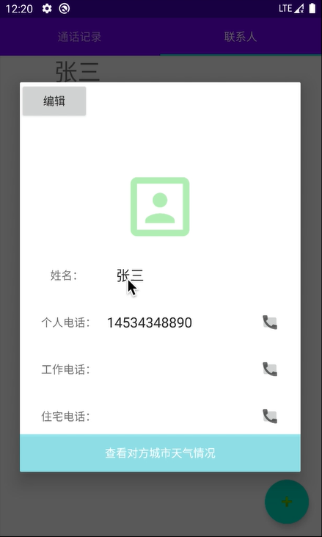
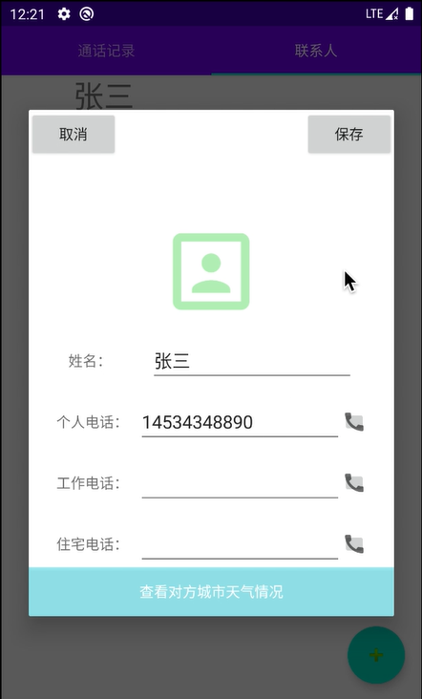
人物详情界面，点击电话图标可拨打电话
点击编辑后，进入编辑界面，可以修改信息

Slide 12
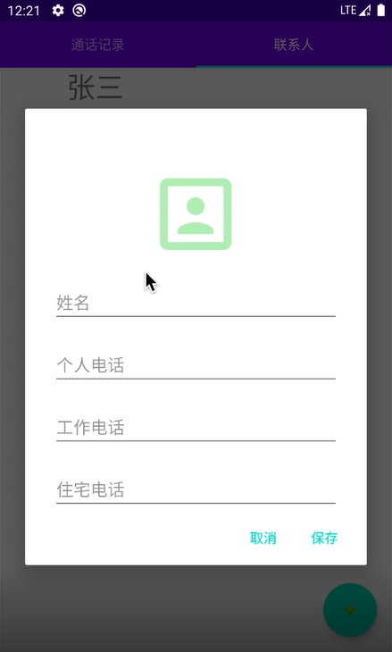
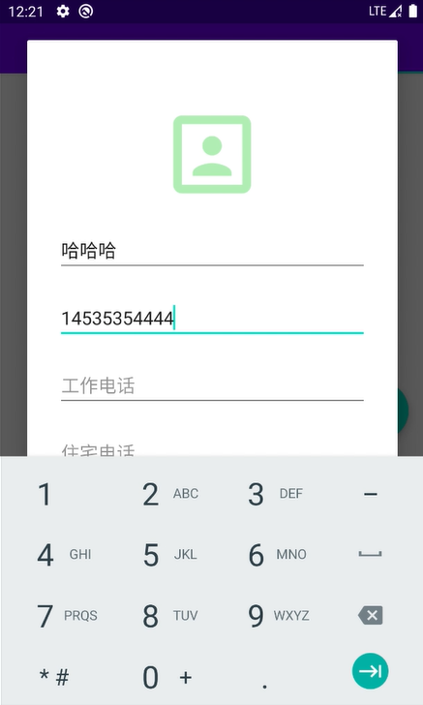
点击悬浮添加按钮，会进入添加联系人界面，可在此输入联系人信息并保存

Slide 13
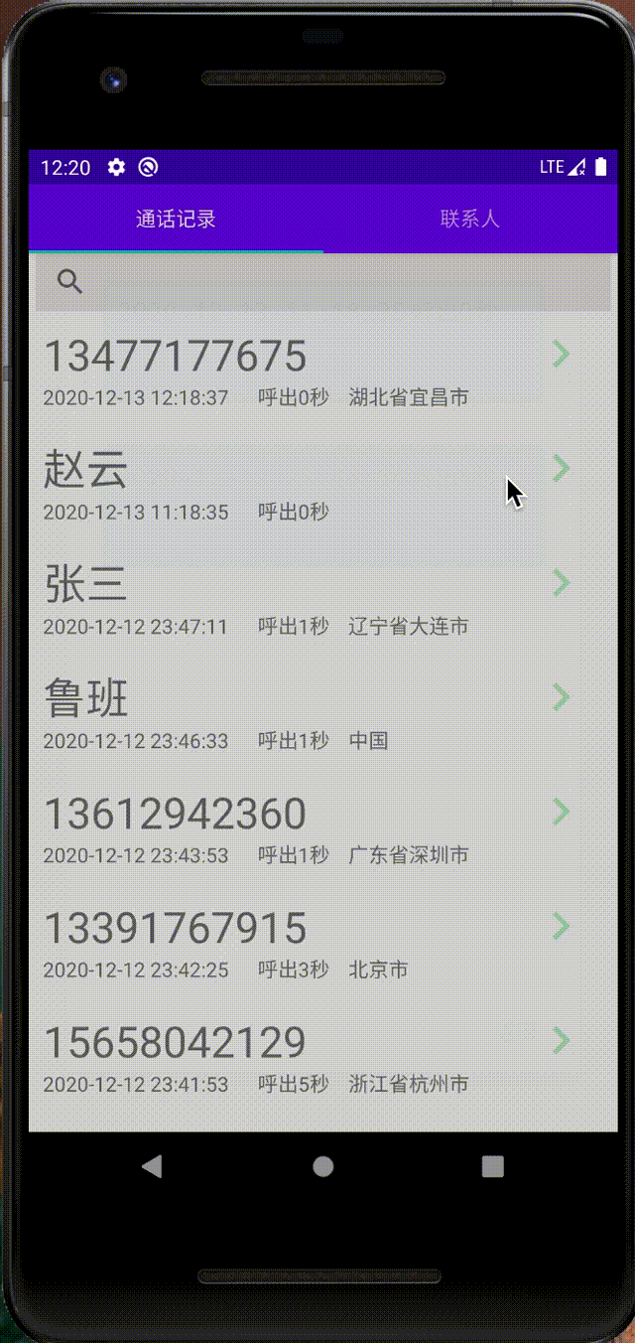
联系人界面演示

Slide 14
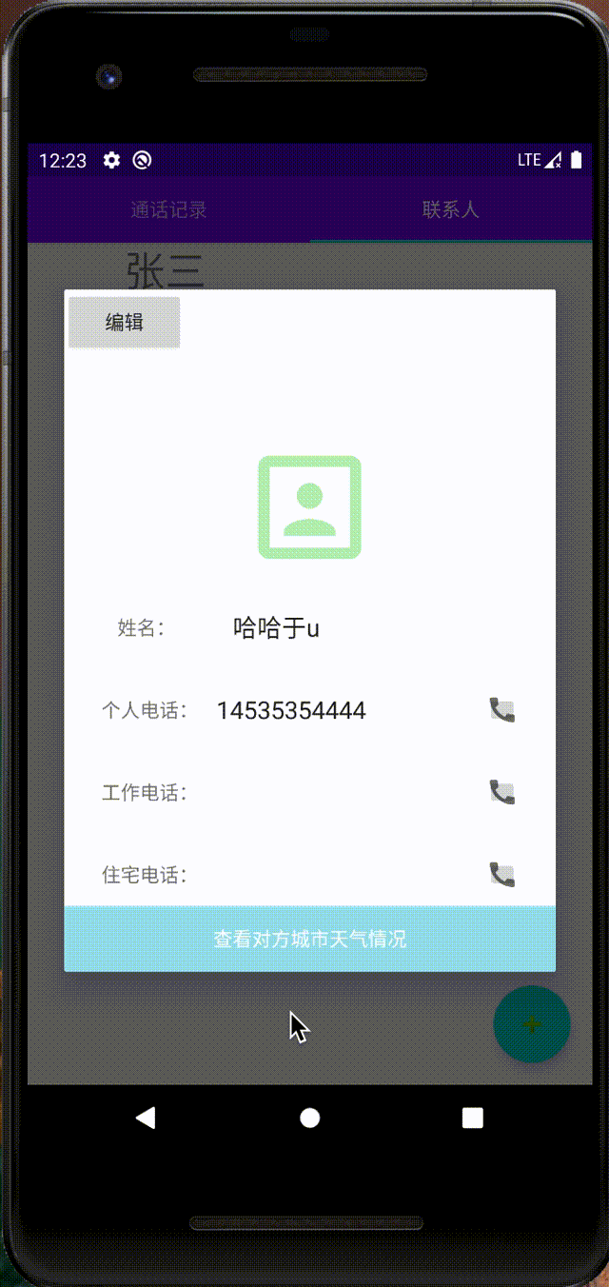
拨号演示

Slide 15
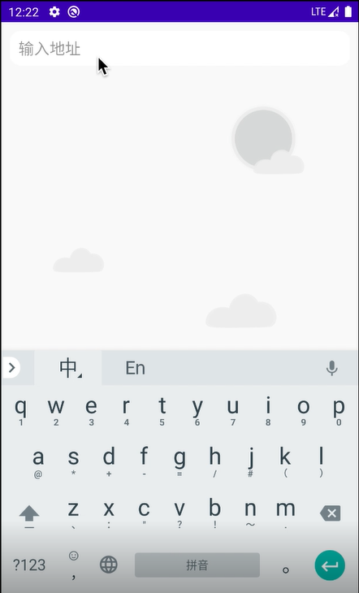
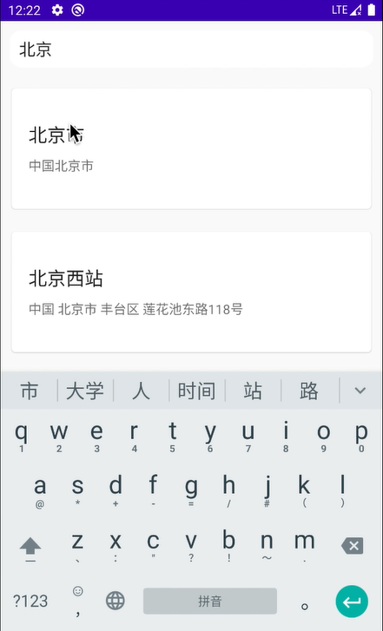
天气模块
在联系人详情界面点击“查看对方城市天气情况”按钮，会进入天气模块。
若没有设置天气，则先会进入天气选择界面，选择后会再进入天气显示界面

Slide 16
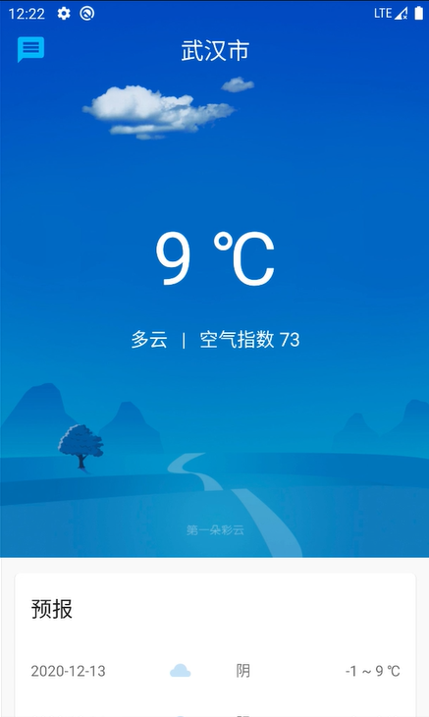
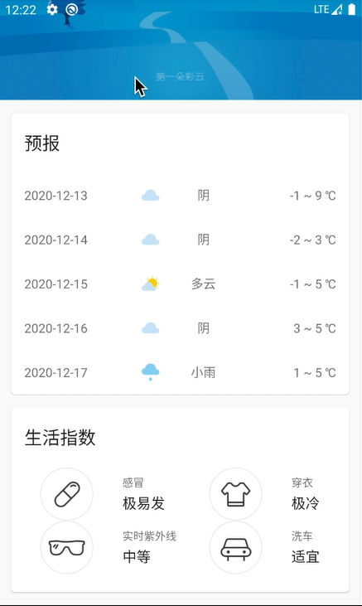
若已经在信息中设置好了城市，则进入城市天气显示界面。

Slide 17
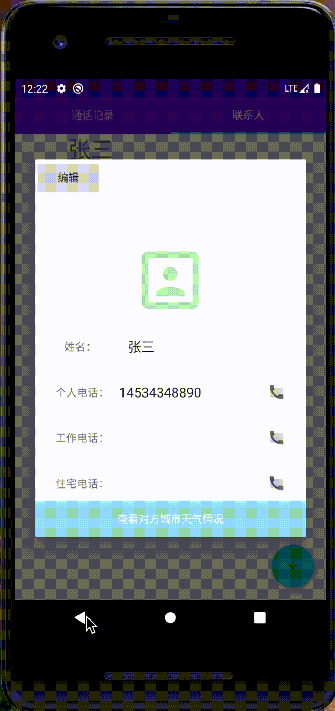
天气功能演示

Slide 18
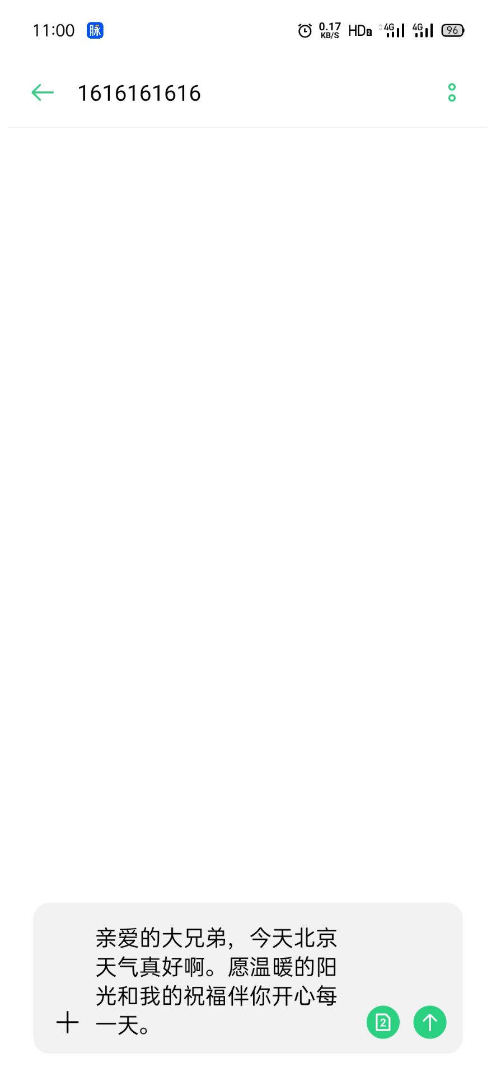
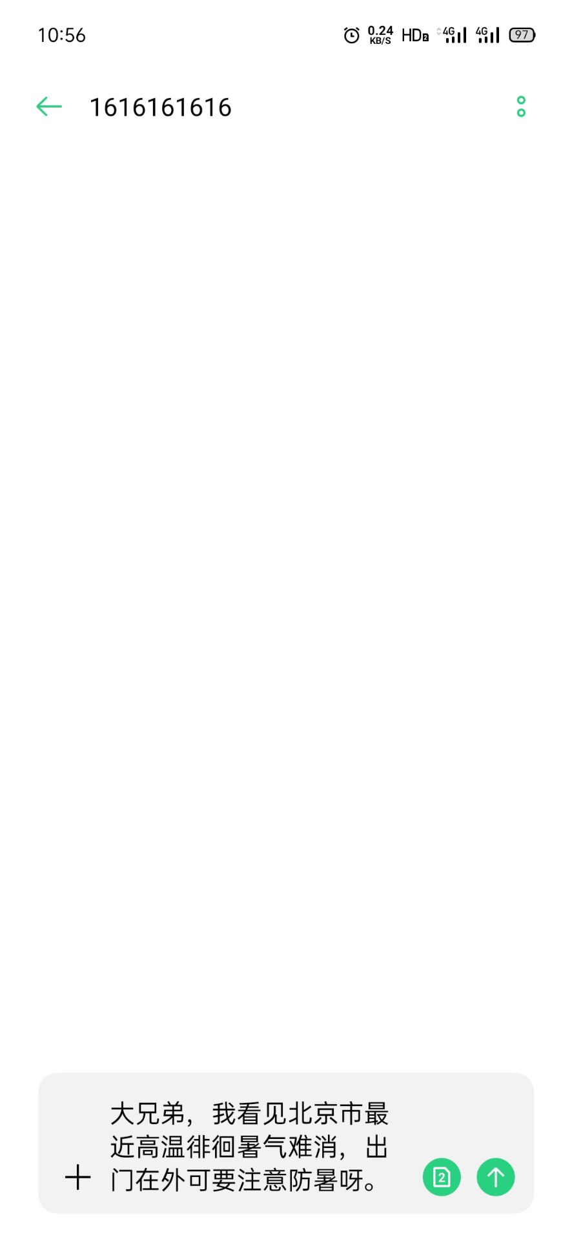
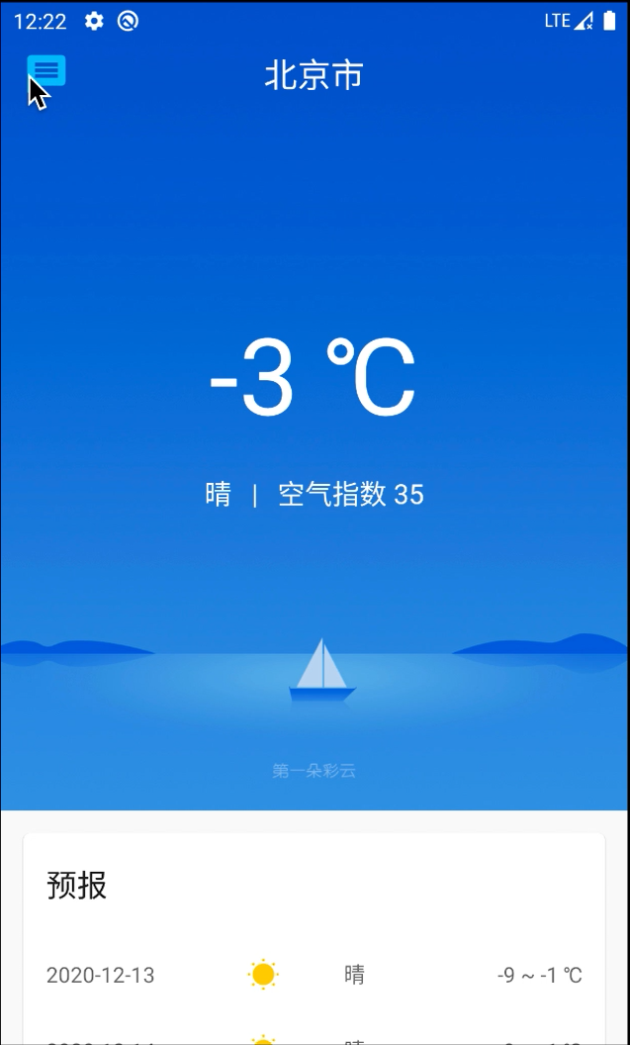
关怀短信
天气界面，点击左上角按钮可以进入关怀短信界面。
系统会根据联系人名字、城市、当地天气，自动生成不同的关怀短信。
每次点击短信按钮会生成不同内容的关怀短信

Slide 19
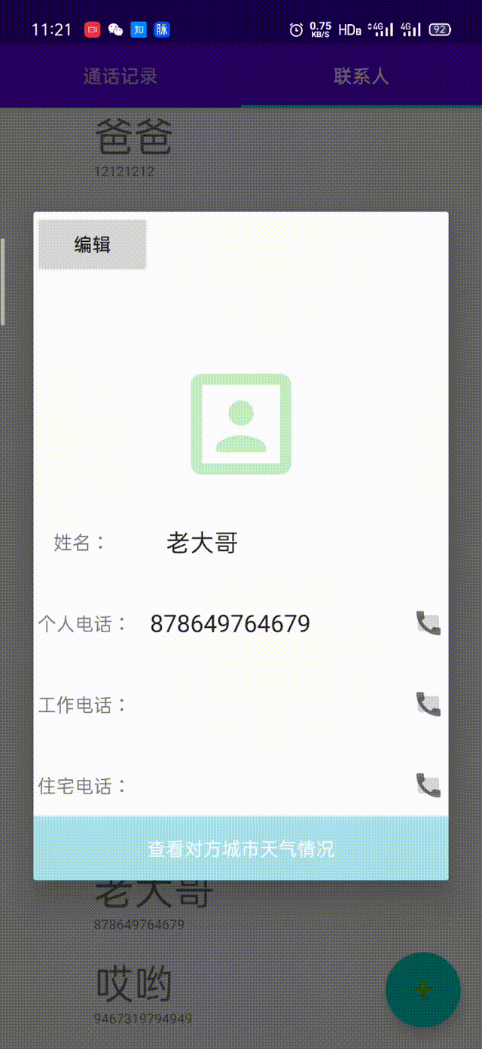
关怀短信演示

Slide 20
用到的技术和开源库

Slide 21
开发语言——kotlin
Kotlin 是一个用于现代多平台应用的静态编程语言 ，由 JetBrains 开发，已正式成为Android官方支持开发语言。
Kotlin可以编译成Java字节码，也可以编译成JavaScript，方便在没有JVM的设备上运行。除此之外Kotlin还可以编译成二进制代码直接运行在机器上（例如嵌入式设备或 iOS）。

Slide 22
开源库
1. jetpack组件：
Room：数据库
Lifecycles：⽤于对组件⽣命周期的观察
LiveData：和Room⼀起使⽤，更好的使⽤观察者模式
2. Retrofit：与网上的某免费天气预报api通讯，获取天⽓
3. Gson：解析Json⽂件
4. permissionX：⽤于更简洁地处理权限问题
5. libphonenumber：⽤于获取电话归属地

Slide 23
项目结构及介绍

Slide 24
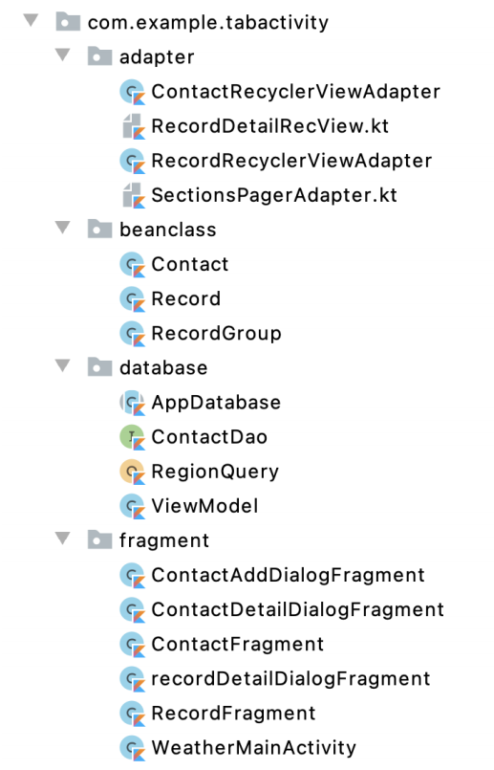
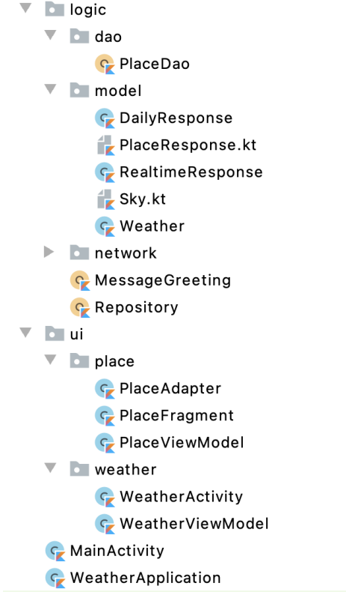
项目结构
电话本模块：主要采用两个Tab和ViewPager实现，交互友好。
天气模块：采用MVVM架构，结构清晰

Slide 25
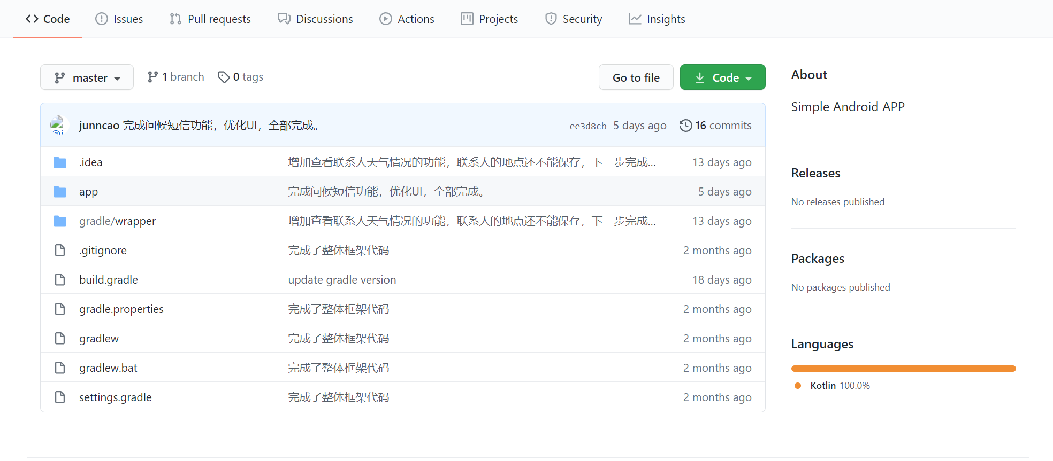
项目网址
https://github.com/junncao/SimplePhoneBook

Slide 26
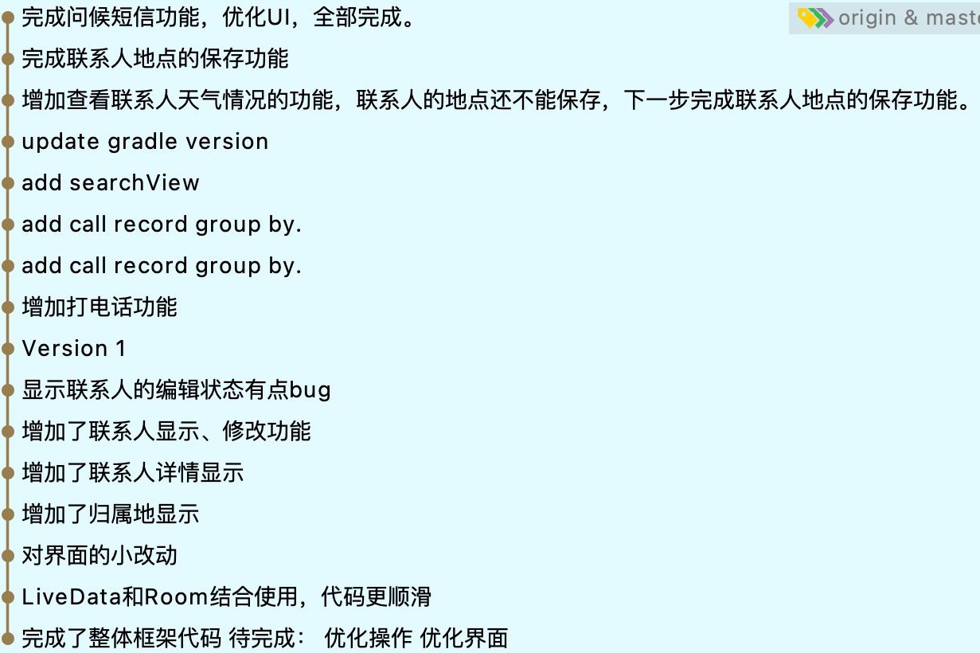
工作日志

Slide 27
项目分工
曹军：项目结构的设计，整体APP的开发，编码，软件测试
彭易涛：UI设计，项目结构设计，问候短信搜集，PPT编写
幸思元：问候短信的搜集，软件测试，ppt编写，答辩

Slide 28
THANKS

